Slide 1
Veterinaria Best animals
Integrantes
Andrés matta
Esteban Jimenez
Francisco oyola
Juan gamez

Slide 2
Presentación:
Clínica veterinaria ubicada en Chía y Zipaquirá cuenta con un equipo especializado para el cuidado de tu mascota, nuestros servicios incluyen consultas, urgencias, cirugías y laboratorio. Además de servicios de baño, peluquería y guardería. Contamos con medios de transporte para comodidad de nuestros clientes y mascota, el servicio a domicilio es puerta a puerta.

Slide 3
Planteamiento del problema:
En el levantamiento de información que se realizó a best animals se evidenció una problemática en cada área de trabajo, en el almacenamiento las actas, datos de pacientes e información de manera manual por lo que no es eficiente y el contacto con los clientes ya que es por WhatsApp por lo que no hay directamente un sistema de información con una interfaz gráfica, en este caso una (página web), que unifique todo haciendo mucho más eficiente las diferentes labores.

Slide 4
Justificación:
En vista a los problemas antes mencionados se quiere dar una solución definitiva para la satisfacción de la empresa en el momento de la interacción del cliente con best animals desde el momento de registro del cliente almacenando, historias clínicas, agendamiento de citas de distintos servicios, compras teniendo un mejor manejo y control en el inventario de la empresa

Slide 5
Objetivo general:
Desarrollar un sistema de información con interfaz gráfica que permita el gestionar correctamente los módulos de la empresa siendo estos: ventas,servicios,historias clínicas e inventario a su vez siendo intuitivo para el usuario.

Slide 6
Objetivos específicos:
Objetivos específicos
Ventas:gestionar pagos y facturas de los servicios ofrecidos, y de la vitrina disponible
Servicios:mostrar la visualización categorizada de los diferentes servicios, a su vez también permite el agendamiento y modificación y cancelación de estos asi como una breve descripción.
Inventario:optimizar el manejo y control de los productos en bodega
Historias clínicas:permitir el gestionamiento de agendar,reagendar y cancelar citas.

Slide 7
Alcance:
El sistema de información best animals cumplirá todos los objetivos propuestos, que sea intuitivo, que sea eficiente, de alta calidad, útil para el personal en cuestión y los usuarios.
-El sistema permite tener una ficha de la mascota que se pueda actualizar cada vez que se necesite.
-El sistema solo permite registrar los productos en existencia más, no hacer la compra a los proveedores.
-El sistema por el momento no permite el envío a domicilio.

Slide 8
Impactos:
TECNOLÓGICO: Un impacto en la empresa ya que usan las tecnologías para eficientar los procesos de las diferentes áreas.
AMBIENTAL: Al usar herramientas tecnológicas ahorramos el uso de papel para llevar las cuentas y los servicios por esto se verá reflejado de una forma positiva para el medio ambiente.
SOCIAL: Un impacto social ya que al crear el software se automatizan y cambian procesos a la hora de hacerlos dentro de la empresa.
ECONÓMICO: Se genera un impacto económico gracias a que los procesos se vuelven más eficientes y esto tiene como consecuencia que se gestionan mejor los recursos, labores, inventario por lo que se verá un incremento en las ganancias.

Slide 9
Soporte recolección de información:
Nuestro soporte de recolección de información se ejecutó por medio de un formulario para conocer la empresa y que nos solicitarán sus necesidades
https://youtu.be/E7feWr0kgDA

Slide 10
Recolección de información:
Ficha técnica
Nombre | Veterinaria Best animals
Razón social | Best animals
Domicilio social | Cl.31 #1 A-62 local 1, Chía, Cundinamarca
Teléfono | 322942697
Email | bavetagroservicios@gmail.com
Servicios principales | Consulta, vacunas, emergencias, hospital, guarderia, baño y peluquería
Persona de contacto | Diego Enrique Bolivar Buitrago

Slide 11
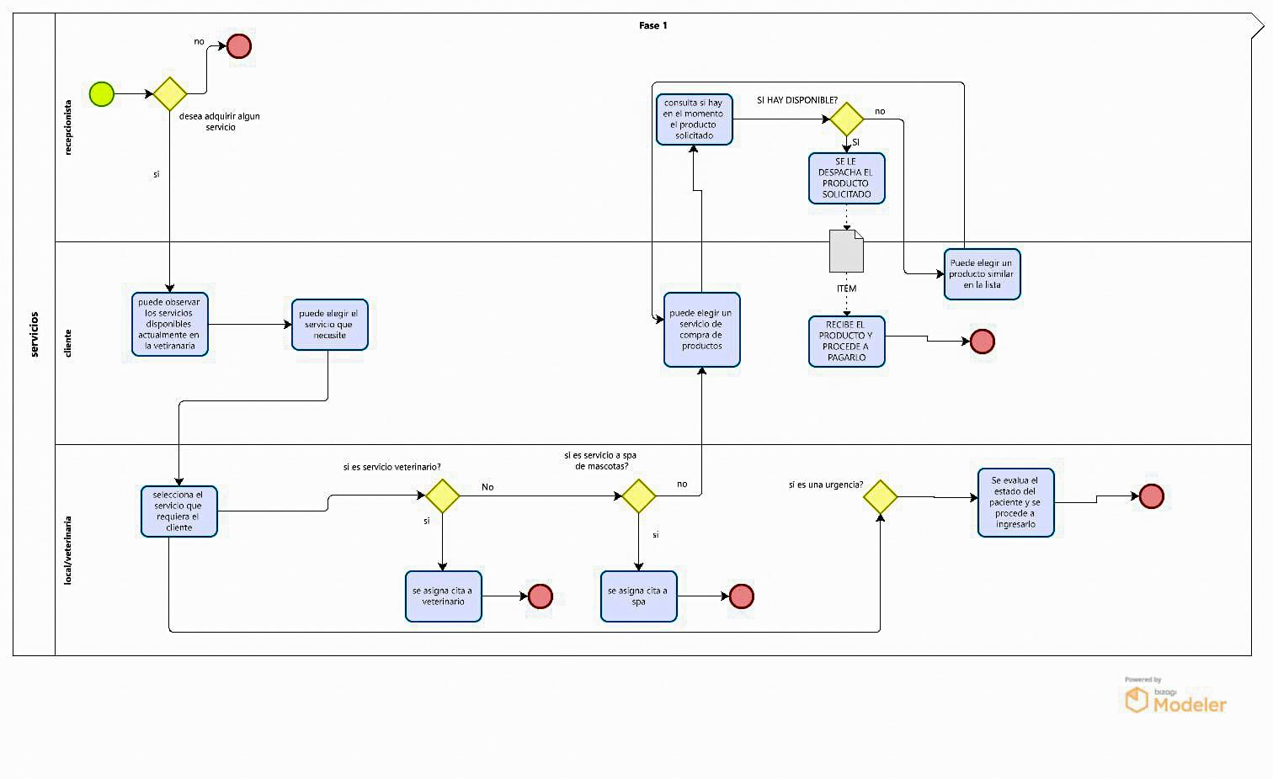
Diagrama de procesos:

Slide 12
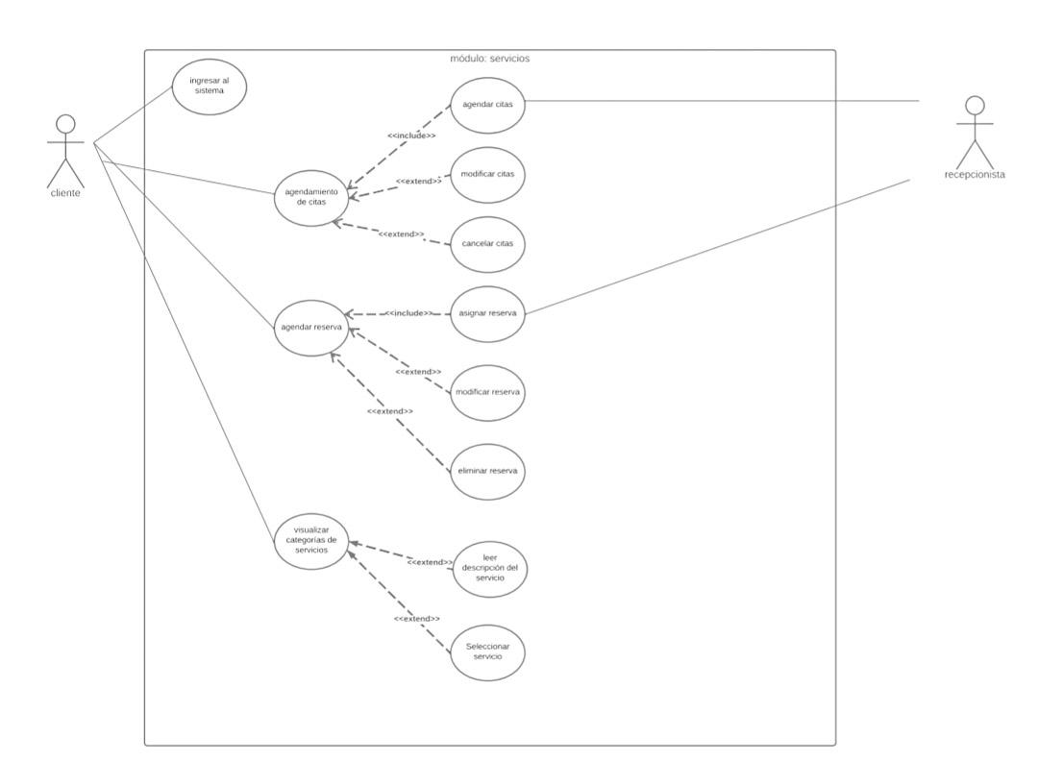
Casos de uso de alto nivel:

Slide 13
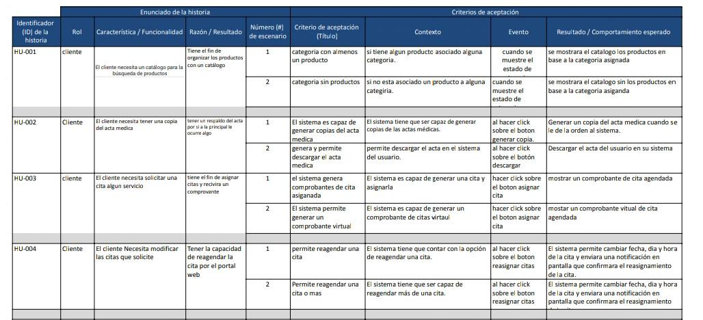
Historias de usuario

Slide 14
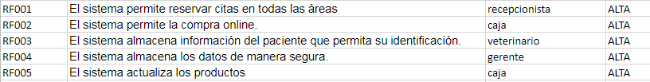
Requisitos Funcionales

Slide 15
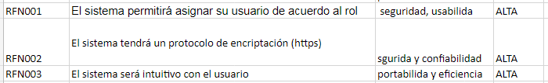
Requerimientos no funcionales:

